Slide 1

Dictées et histoire des arts
Autour du monde
Dictée 17

Slide 2
Œuvre n°17
Calcule ce quotient, puis à l’aide du résultat et du tableau, découvre un mot « indice » :
322 656 411÷7
46 093 773
0 | 1 | 2 | 3 | 4 | 5 | 6 | 7 | 8 | 9
O | P | B | E | C | A | H | T | I | U
Chouette
Ensuite, lis bien toutes ces phrases et déduis-en le pays dans lequel se trouve cette œuvre :
Je suis un immense pays où l’hiver est souvent très froid.
Chez moi, on peut voir des forêts, des lacs et parfois des aurores boréales.
Mon symbole le plus connu est une feuille rouge.
On y parle surtout anglais et français.
Ma spécialité sucrée est le sirop d’érable.
Canada
.

Slide 3
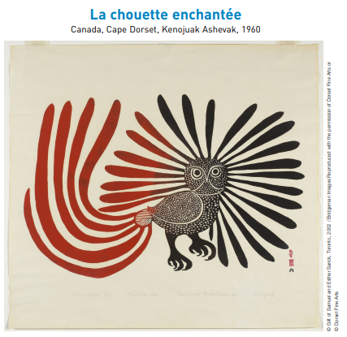
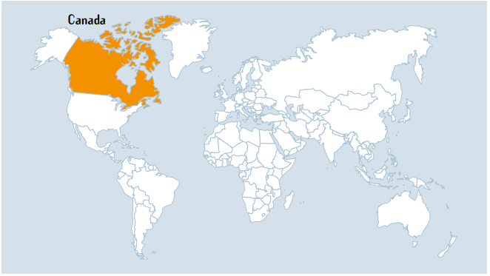
Œuvre n°17
Il s'agit de la chouette enchantée au Canada

Slide 4


HDA

Slide 5
https://www.youtube.com/watch?v=YG7_9F_tYRk&source_ve_path=MjM4NTE&embeds_widget_referrer=https%3A%2F%2Fview.genially.com%2F61ba2906aaa7300debc6ef5b&embeds_referring_euri=https%3A%2F%2Fcdn.embedly.com%2F&embeds_referring_origin=https%3A%2F%2Fcdn.embedly.com
https://view.genially.com/66b0e3cc5d1833456e519304

Slide 6
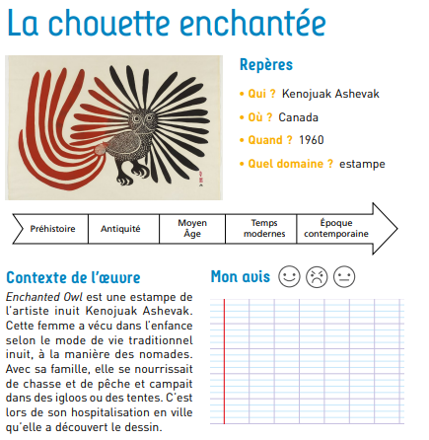


Slide 7
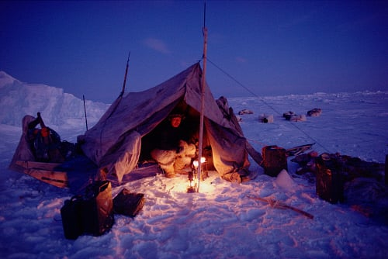
Orthographe

Slide 8
ORTHOGRAPHE
Le pluriel des noms et des adjectifs (2)

Slide 9
OBSERVER
un animal spécial
des animaux spéciaux
un détail
des détails
un travail
des travaux

Slide 10
OBSERVER
un animal spécial
des animaux spéciaux
un détail
des détails
un travail
des travaux
3

Slide 11
COMPRENDRE
L’animal est le sujet principal des estampes de Kenojuak Ashevak.
Leurs plumes se déploient comme un éventail.

Slide 12
COMPRENDRE
Les animaux sont les sujets principaux des estampes de Kenojuak Ashevak.
Leurs plumes se déploient comme des éventails.

Slide 13
VÉRIFIER
SA COMPRÉHENSION
Quelle est la marque du pluriel des noms et adjectifs en général ?
Quelle est la marque du pluriel des noms et adjectifs en eau, au, eu ?
Comment marque-t-on le pluriel des noms et adjectifs en s, x ou z ?
Comment marque-t-on le pluriel des noms et adjectifs en al ?
Comment marque-t-on le pluriel des noms en ail ?

Slide 14
S’ENTRAINER
Mets ces groupes nominaux au pluriel.
1. le sujet principal | 2. un cheval persan | 3. ce dessin original | 4. un travailleur social | 5. l’ancien rail
6. un héros national | 7. ce bel éventail | 8. un village provençal | 9. un besoin vital | 10. un travail difficile
11. un métal précieux | 12. un paradis tropical | 13. ce détail important | 14. un animal sauvage | 15. un végétal fané
16. un portail fermé | 17. une peinture orientale | 18. un timbre postal | 19. une estampe spéciale | 20. un dessin spécial
21. un prix international | 22. une pierre verticale | 23. un conseil municipal | 24. un gouvernail cassé | 25. un hôpital public
26. un idéal perdu | 27. un problème central | 28. un ami loyal | 29. un vitrail coloré | 30. un artiste régional

Slide 15
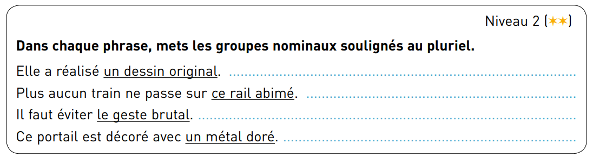

Slide 16
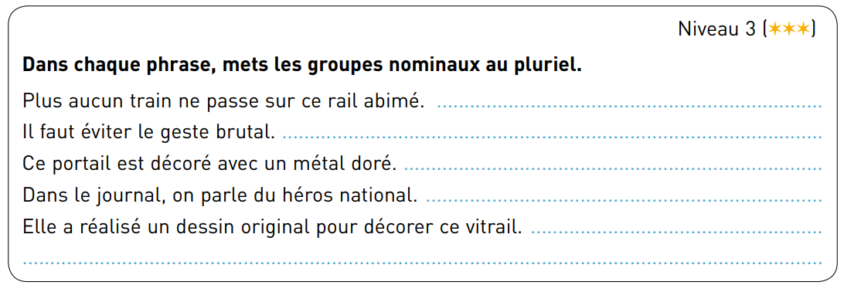

Slide 18
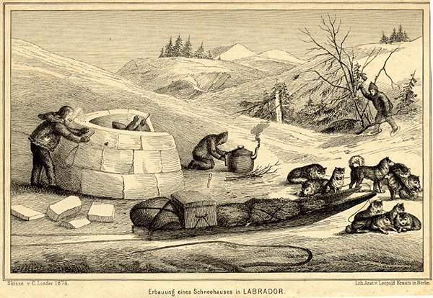
Production d’écrits
Notes:
Construction d'un igloo (Illuvigaq) au Labrador, 1874

Slide 20
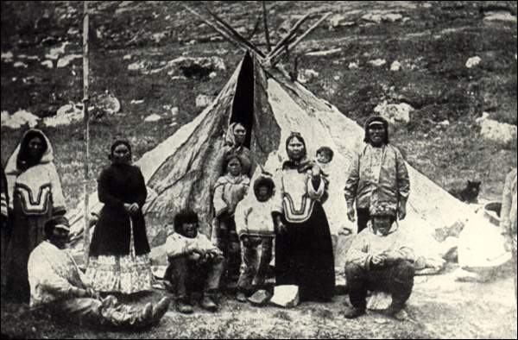
Mots
de la dictée
Notes:
Des Inuit en face de leur tente en peau (Tupiq), à Okak au Labrador, 1896

Slide 21


La course aux mots
Rose / Jaune : 19 mots
Vert : 34 mots
Violet : 48 mots

Slide 22

La course aux mots
Rose / Jaune : 19 mots
Vert : 34 mots
Violet : 48 mots

Slide 23
Groupe vert
Une estampe, la feuille, le papier, réaliser, appliquer, original, imprimé, sur, ensuite, puis,, un éventail,
Groupe vert
Le Canada, la pierre, le détail, la peinture, un support, un artiste, un animal, un végétal, s’étirer, comme
Groupe vert
parfois, avec, mélanger, décorer, principal, spécial, enfin, le sujet, un dessin, le membre, différent, mais, plutôt,
Groupe Rose/Jaune
Le Canada, un artiste, un animal, un végétal, s’étirer, comme
Groupe Rose/Jaune
le sujet, un dessin, le membre, un éventail, parfois, avec
Groupe Rose/Jaune
mélanger, décorer, principal, spécial, différent, mais, plutôt,

Slide 24
Groupe violet
Une estampe, régional, international, nombreux, reproduit, la feuille, le papier, réaliser, appliquer, original, imprimé, sur, ensuite, puis, un éventail, la peintre,
Groupe violet
Le Canada, le timbre, le vitrail, la pierre, le détail, la peinture, un support, un artiste, un animal, un végétal, s’étirer, comme, un travail, des travaux, recevoir
Groupe violet
la pièce, la monnaie, parfois, avec, mélanger, décorer, principal, spécial, enfin, le sujet, un dessin, le membre, différent, mais, plutôt, une église, le prix
Groupe violet
Groupe violet
Groupe violet

Slide 25
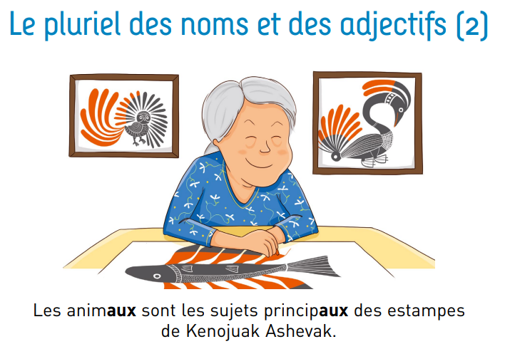
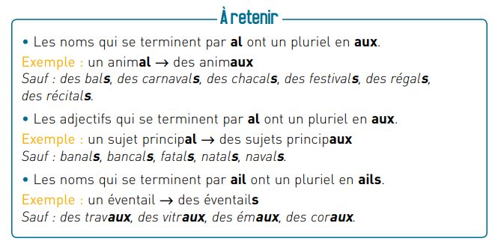

Slide 26
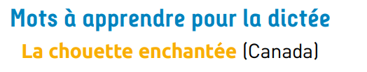
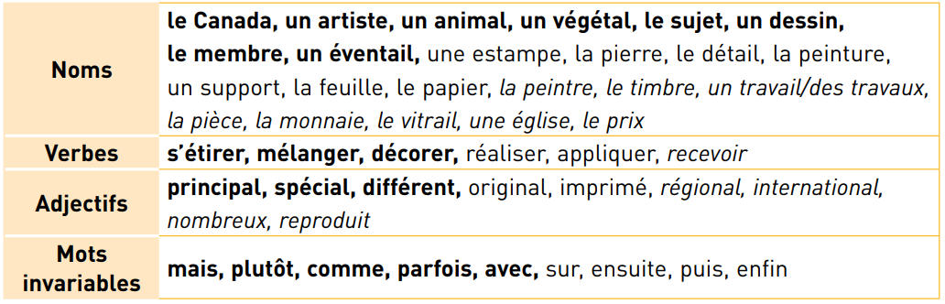







Slide 27
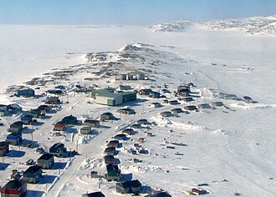
Correction
de la dictée
Notes:
Akulivik est un village nordique du Nunavik de l'administration régionale Kativik situé dans la région administrative du Nord-du-Québec, au Québec^{[1]}.
Akulivik est également le nom d'une terre réservée inuite.

Slide 28
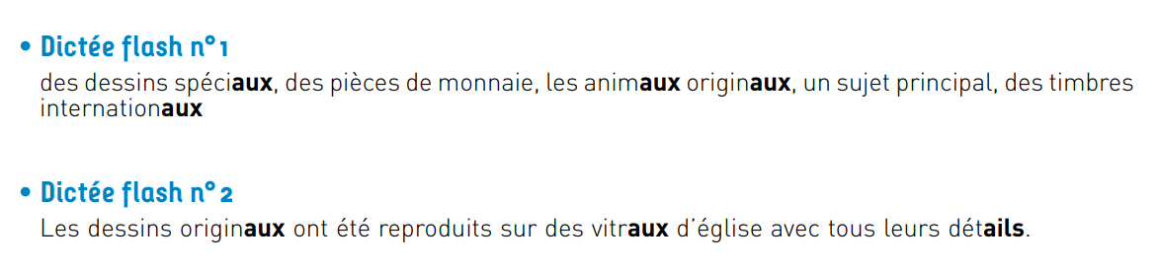

Slide 29
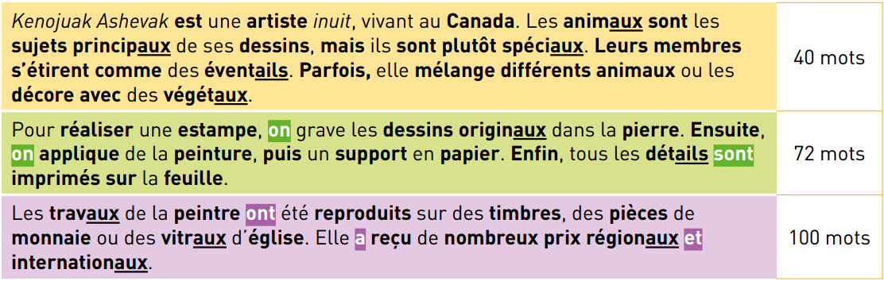
Ces œuvres racontent la vie des Inuits et leurs traditions. Ce travail demande du temps, mais elle ne se décourage jamais. Aujourd’hui encore, de nombreux artistes s’inspirent de ses estampes pour créer de nouveaux dessins.
( 134 mots)

